Slide 1
Identidad Digital
ESDEG
Maestría en Ciberseguridad y Ciberdefensa
Gestión de Ciberseguridad

Slide 2
Grupo 4
Wilfredo Samboni
Jose Luis Galvis
Oscar Camargo
Carlos Rodriguez
Jaime Zamudio

Slide 3
La identidad digital en el entorno digital global

Slide 4
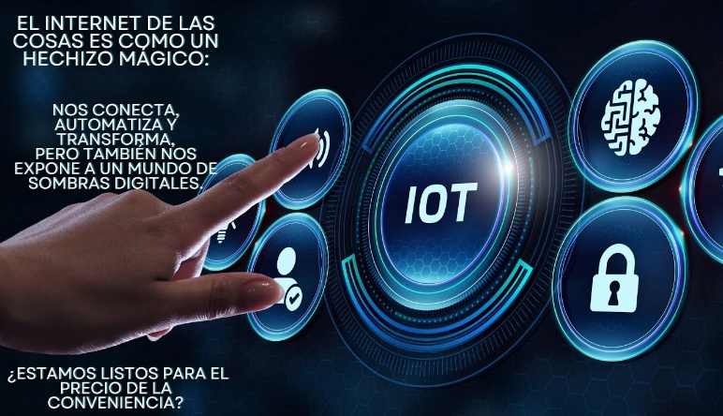
Internet de las cosas (IOT)

Slide 5
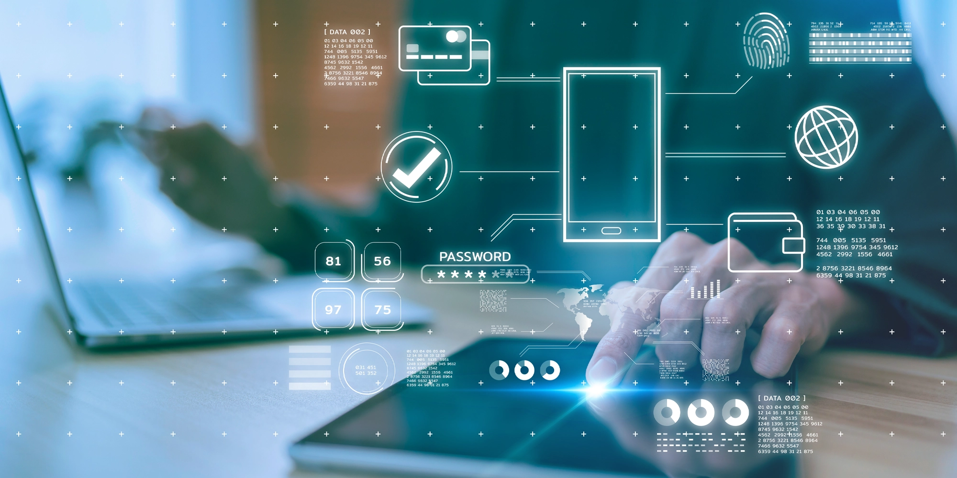
Identidad Cibernética

Slide 6
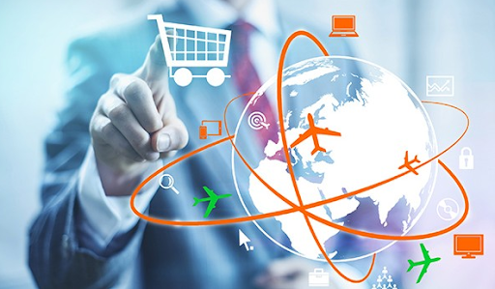
Económica digital

Slide 7
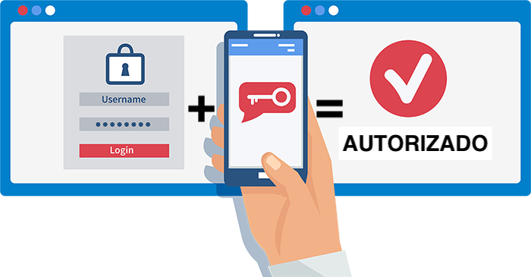
Autenticación multifactorial

Slide 8
Desafíos en la gestión de la identidad digital

Slide 9
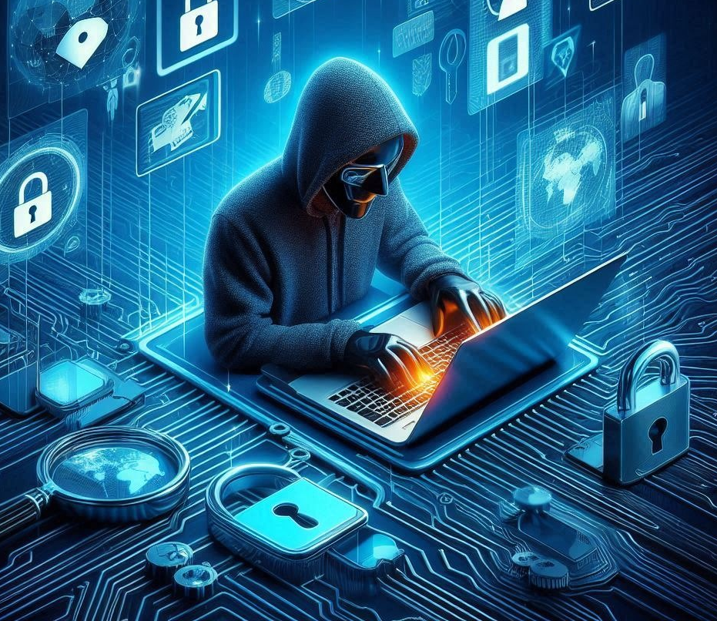
Fraude de identidad y ataques de suplantación

Slide 10
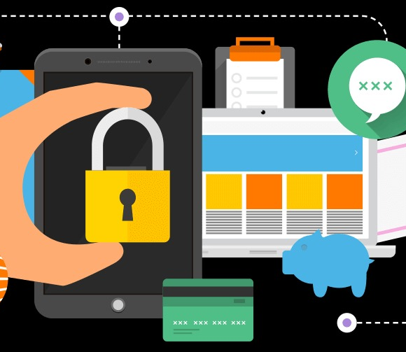
Vulnerabilidad en los sistemas de autenticación

Slide 11
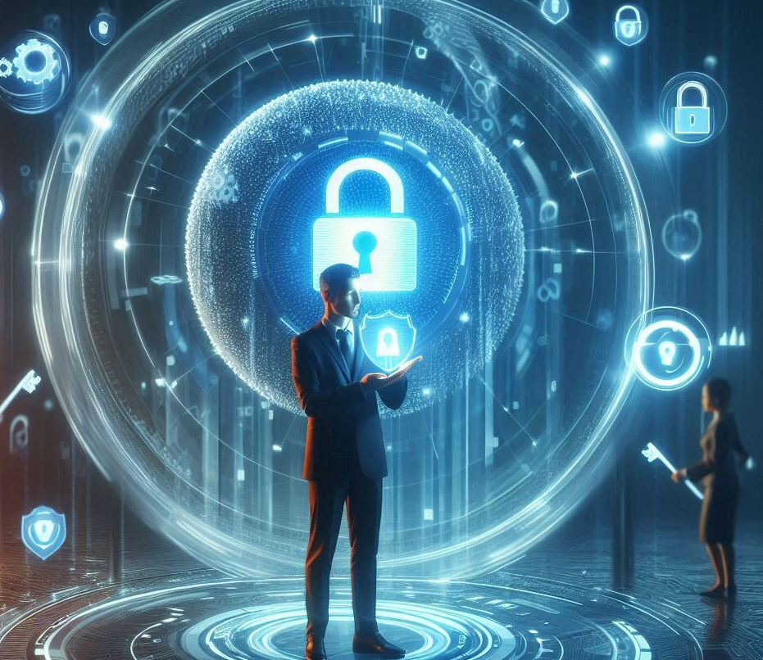
Privacidad y control de los datos personales

Slide 12

Interoperabilidad entre sistemas de gestión de identidad

Slide 13
Normativas y marcos regulatorios sobre identidad digital

Slide 14
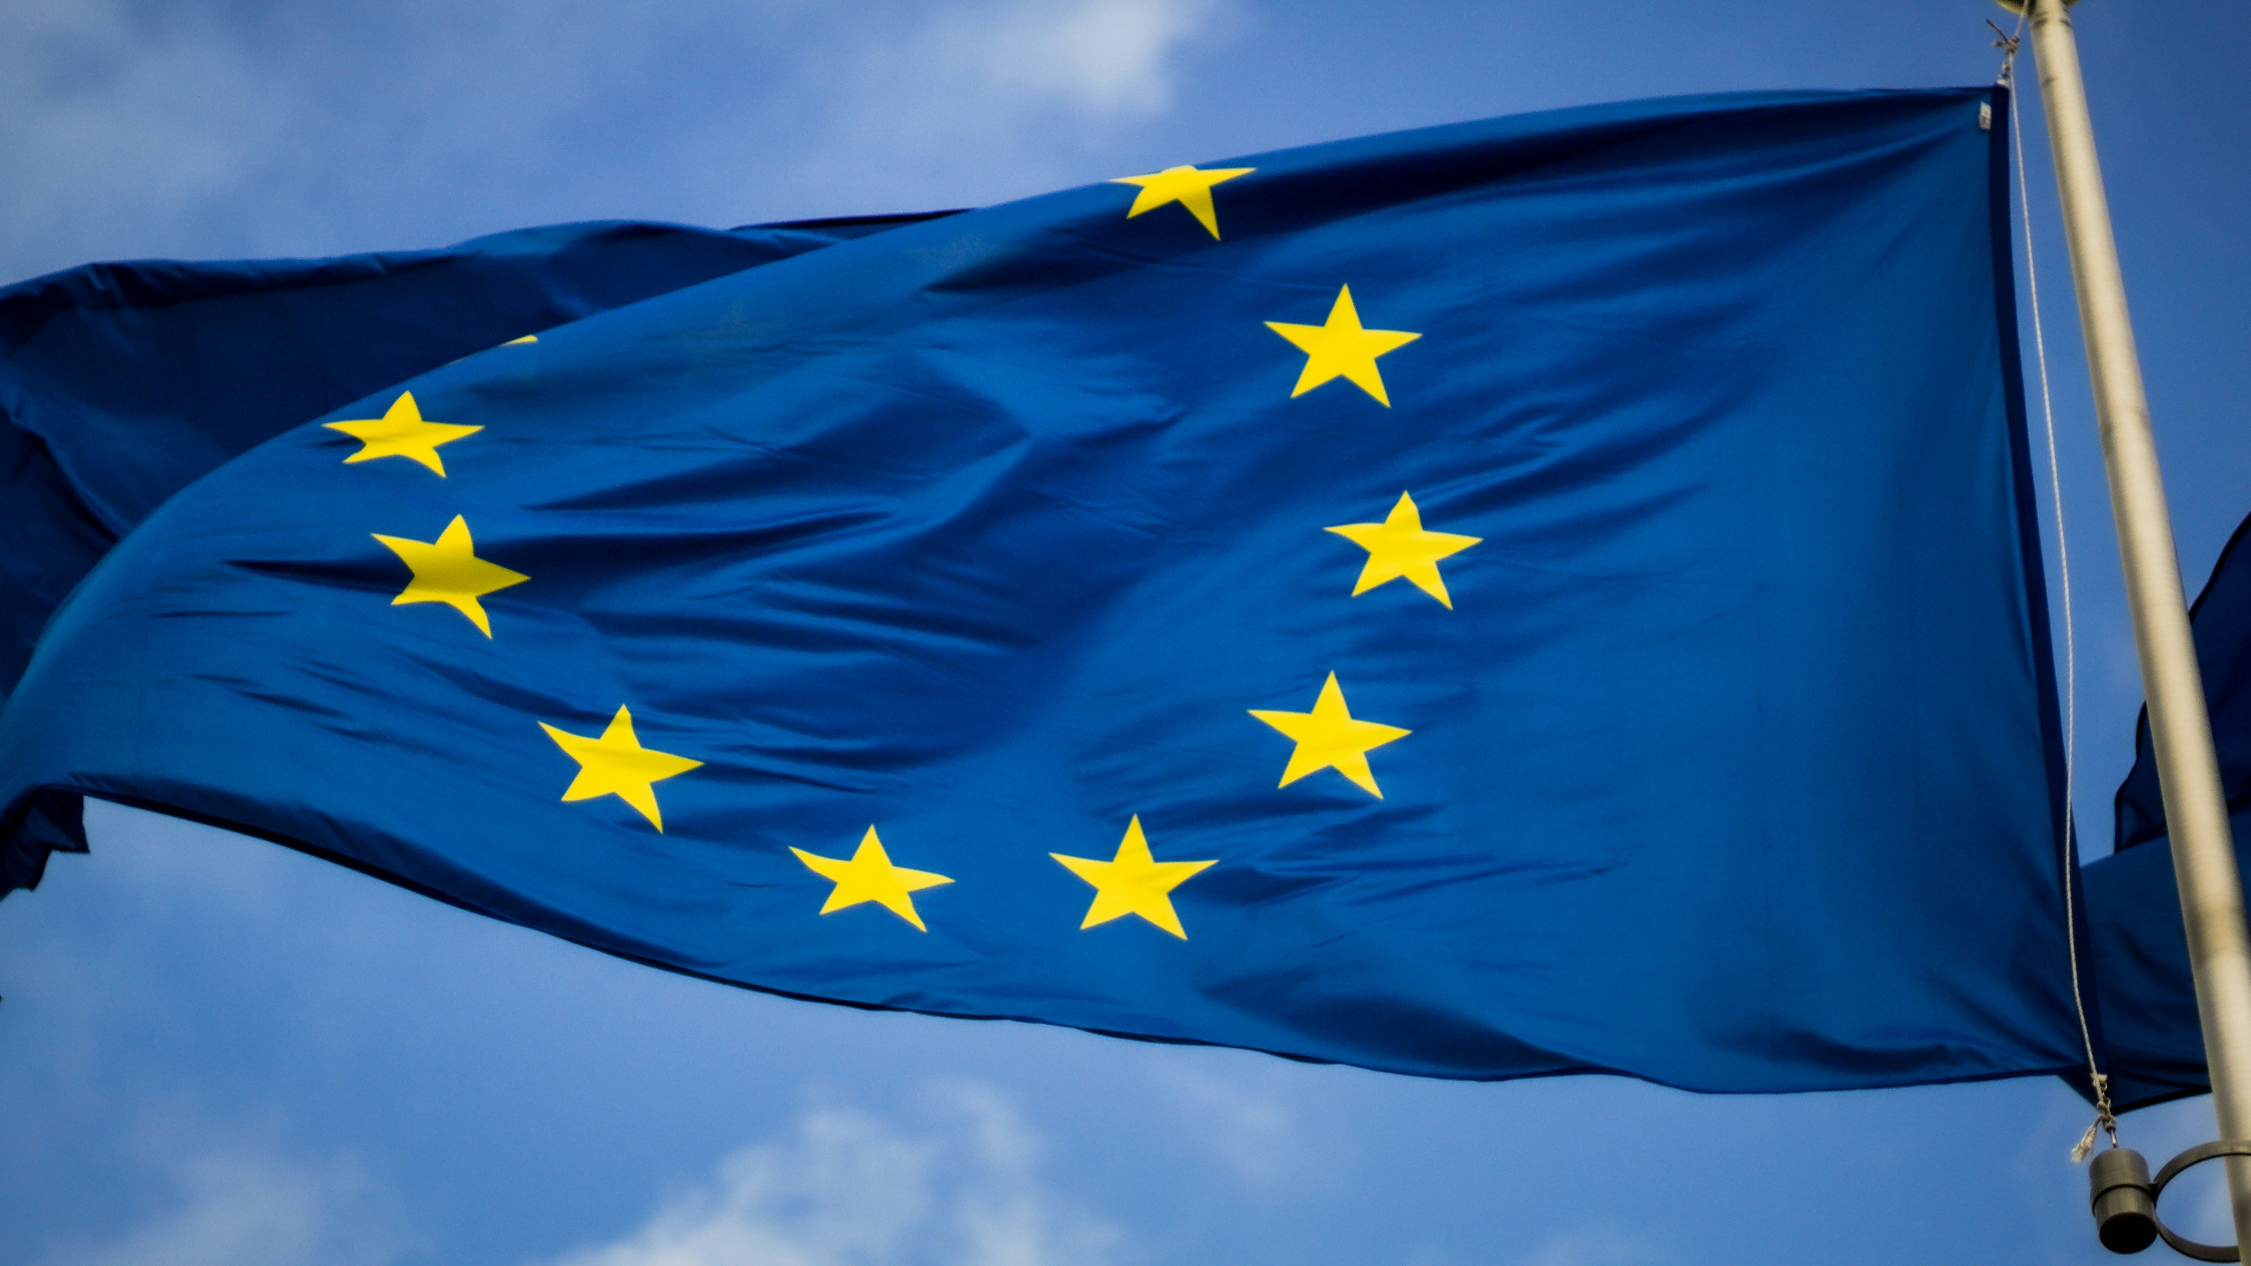
Reglamento General de Protección de Datos (GDPR)
Principios Generales
1. Legalidad, lealtad y transparencia
2. Finalidad limitada
3. Minimización de datos
4. Exactitud
5. Limitación de retención
6. Integridad y confidencialidad

Slide 15

Identidad soberana digital (SSI)
Ventajas:
Mayor seguridad
Prevención de monopolios
Control total por parte del usuario
Mayor privacidad
Acceso sin restricciones
Infraestructura descentralizada

Slide 16

Propuestas de marcos regulatorios internacionales
Pilares clave:
Desarrollo de sistemas inclusivos y centrados en el usuario.
Gobernanza de la identidad digital.
Promoción del uso transfronterizo de la identidad digital.

Slide 17
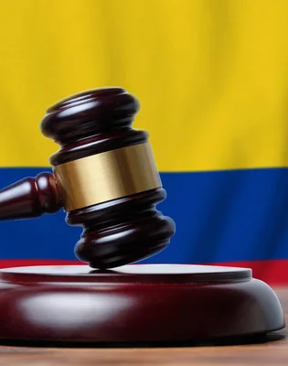
Colombia
Constitución Artículo 15: “Todas las personas tienen derecho a su intimidad personal y familiar y a su buen nombre, y el Estado debe respetarlos y hacerlos respetar. Igualmente, tienen derecho a conocer, actualizar y rectificar las informaciones que se hayan recogido sobre ellas en los bancos de datos y en archivos de entidades públicas y privadas
Ley Estatutaria 1581 de 2012 y su Decreto Reglamentario 1377 de 2013

Slide 18
Tendencias emergentes y el futuro de la identidad digital

Slide 19
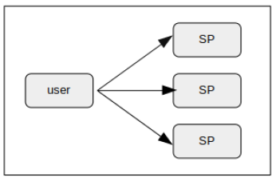
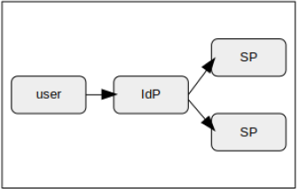
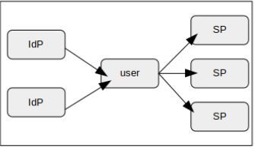
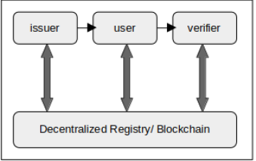
Identidad Digital Arquitecturas
Arquitectura Aislada
Arquitectura Federada
Arquitectura Centrada en el Usuario
Arquitectura Autogestionada

Slide 20
Identidad Digital Paradigmas
CARACTERISTICA | AISLADA | FEDERADA | CENTRADA EN EL USUARIO | AUTOGESTIONADA
Interoperabilidad | Baja o Ninguna | Media | Alta | Alta
Control de la Información del usuario y las credenciales | Proveedores de Servicio | Proveedores Administradores de Identidad | Usuarios | Usuarios
Autoridades de Registro | Aplicaciones | Proveedores Administradores de Identidad | Proveedores Administradores de Identidad | Registro autónomo
Privacidad | Alta, no hay correlación | Baja, correlación a través de los Proveedores Administradores de Identidad | Medio, puede haber correlación | Alta, las identidades son controladas por los usuarios
Descentralización | No | En parte | Si | Si es muy descentralizada
Disponibilidad del Servicio | Medio, depende de la disponibilidad del sitio | Medio, depende de la disponibilidad del Proveedor Administrador de Identidad | Alta | Alta
Estándares y protocolos | TLS/SSL, HTTPS | SAML, OAuth, OpenID Connect | OpendID, SpaceCard | DID, DID-Auth, VC, DID-Communication, Blockchain
Autonomía de Usuario | Baja, depende de la aplicación | Baja, depende del Proveedor Administrador de Identidad | Medio, depende del Proveedor Administrador de Identidad pero controlado por los usuarios | Alta, los usuarios gestionan la información de la identidad

Slide 21
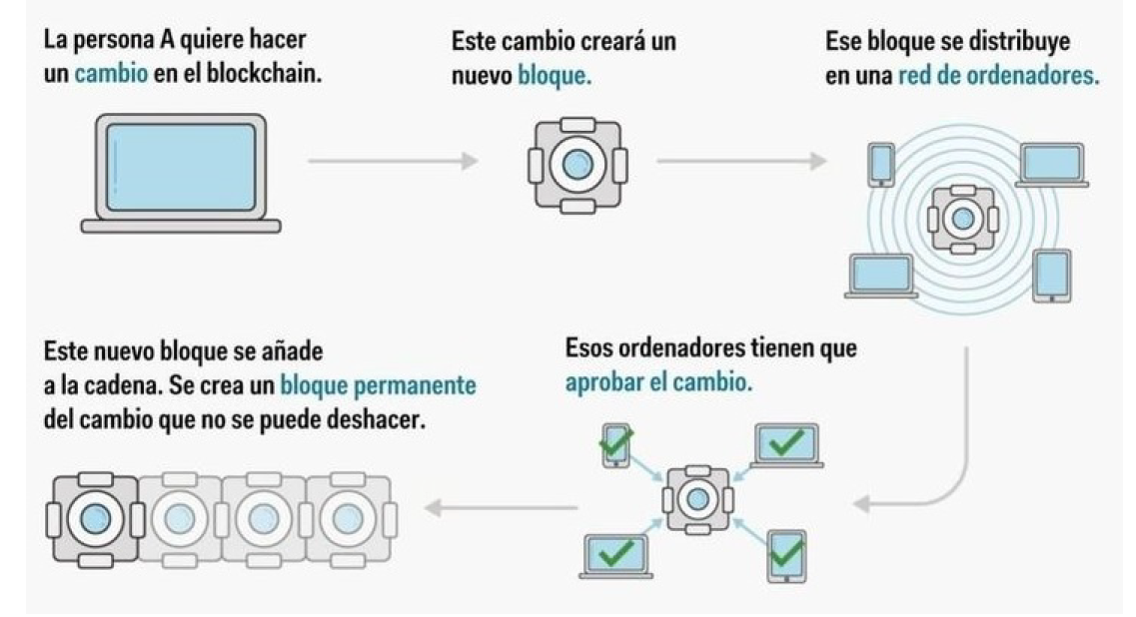
Identidad Digital BlockChain flujo

Slide 22
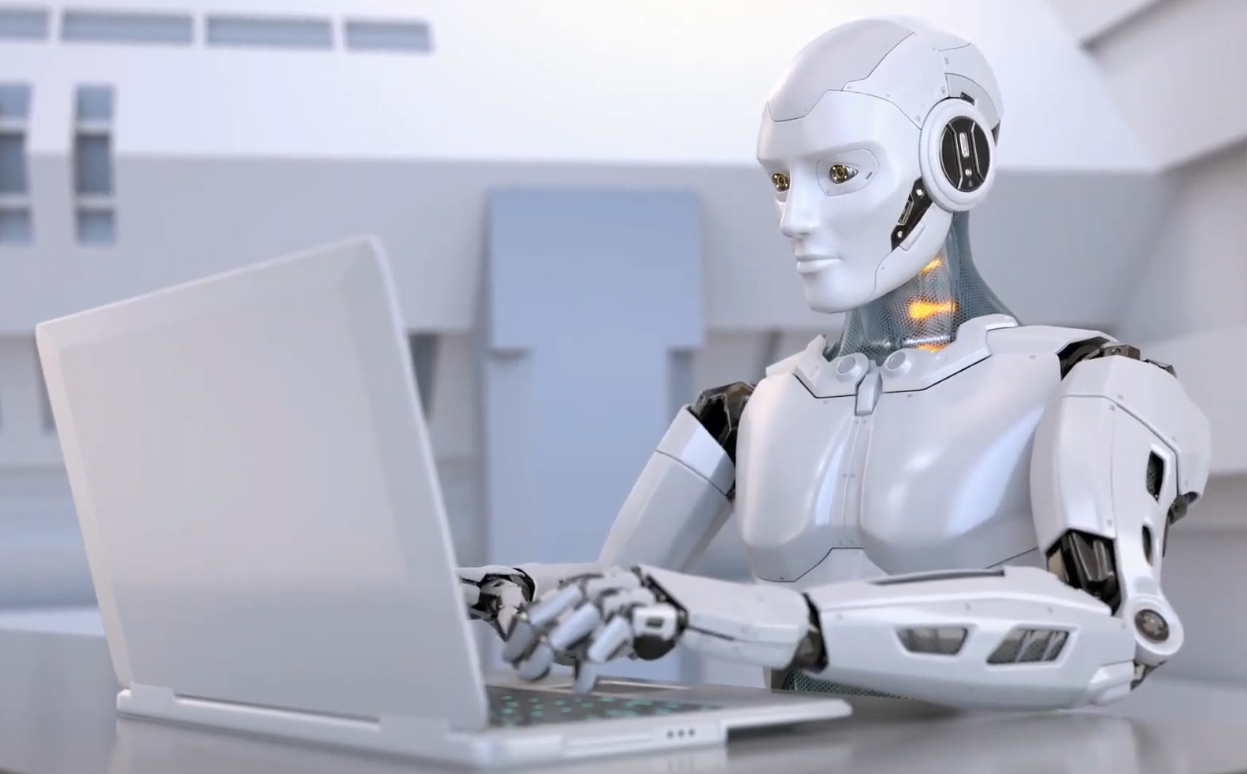
Identidad Digital Inteligencia Artificial

Slide 23
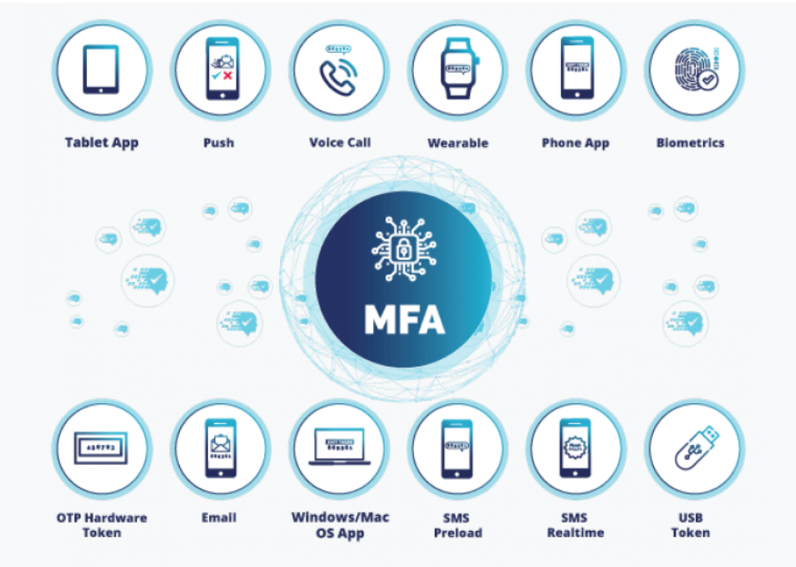
Identidad Digital Autenticación Multifactor Biométrico

Slide 24
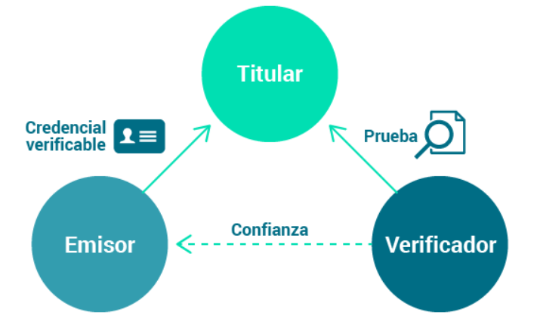
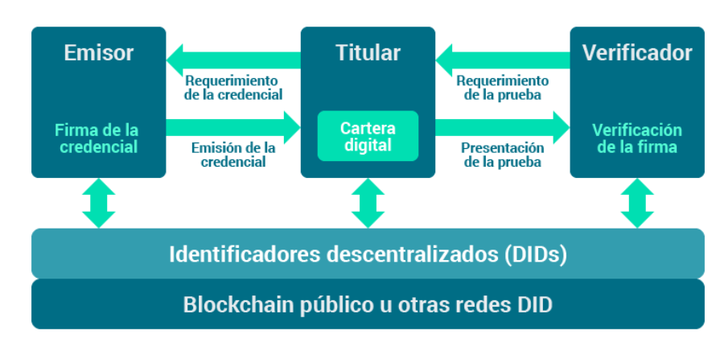
Identidad Digital Identidades Digitales Soberanas
¿Cómo funciona la DDID?
En el proceso de creación, gestión y validación de credenciales con Identidad Digital Descentralizada
intervienen tres actores que interactúan a través de la red de Blockchain:
Emisor emite credenciales certificadas firmadas digitalmente y las vuelca en el wallet del titular.
Titular a través de su wallet gestiona sus credenciales y las presenta ante las entidades
verificadoras que las soliciten.
Verificador, que solicita prueba y verifica que las credenciales del titular cumplen los requisitos
y están correctamente certificadas por un emisor válido.
La red Blockchain garantiza que la información es segura y fiable
Soberana la información certificada de cada persona es administrada y controlada por el propio usuario, que tiene control completo de sus datos, lo que garantiza su privacidad.
Descentralizada, lo que implica que los datos están en posesión del emisor y del titular.

Slide 25
Identidad Digital Tendencias Emergentes y Futuro
TENDENCIA | CONCEPTO
USO DE BLOCKCHAIN Y DESENTRALIZACION DE LA IDENTIDAD DIGITAL | Estructura caracterizada por la ausencia de una autoridad central y por tener un carácter inmutable con respecto a la modificación de la información almacenada. Permite la creación de registros inmutables de identidad que no pueden ser alterados ni manipulados, ofreciendo una capa adicional de seguridad frente a ataques cibernéticos por su arquitectura distribuida, ofrece la posibilidad de un mayor control sobre los datos personales por parte de los usuarios. Se fundamenta en la criptografía asimétrica y el uso de las de claves públicas/privadas para acreditar a los usuarios como responsables y poseedores únicos de la identidad asociada.
USO DE LA INTELIGENCIA ARTIFICIAL | Perfeccionar los sistema de autenticación haciéndolos mas adaptables y eficientes. detectando conductas complejas en patrones de uso y mejorando la precisión y efectividad en los sistemas de identificación, detectando intentos de acceso en tiempo real. Analizando información biométrica como huellas digitales, patrones de voz, reconocimiento facial y detección de firmas digitales que superan el método de autenticación basado en credenciales. Los puntos débiles son la calidad y la cantidad de información disponible para entrenar la inteligencia artificial sin una adecuada información o entrenamiento inadecuado y poder de computo.
USO DE AUTENTICACIÓN MULTIFACTOR Y AUTENTICACIÓN BIOMETRICA | Combina varios métodos de verificación, como contraseñas, tokens de seguridad y datos biométricos. El uso de huellas dactilares, reconocimiento facial y otras formas de biometría seguirá en aumento, facilitando procesos de autenticación más seguros y rápidos.
IDENTIDADES DIGITALES INTEROPERABLES | Desarrollo de estándares que permiten que las identidades digitales sean utilizadas en múltiples plataformas, simplificando el acceso y la gestión.
IDENTIDADES DIGITALES SOBERANAS | Este concepto implica que los individuos puedan tener un control total sobre su información personal y cómo se comparte, fortaleciendo la autonomía del usuario.

Slide 26
Conclusiones

Slide 27
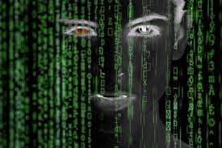

Slide 28


Slide 29
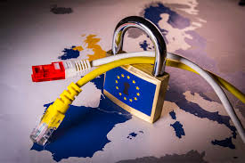

Slide 30
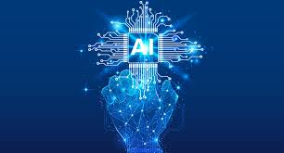

Slide 31
Gracias

